Slide 1
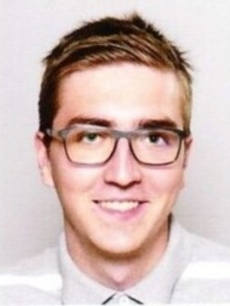
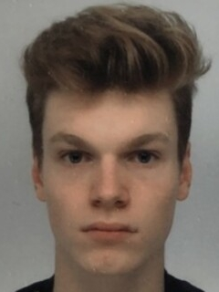
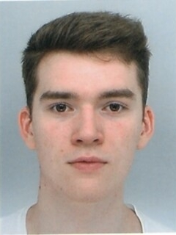
Projet Cassiopée N°19
Education à la chirurgie vasculaire
Présentations
Antoine
Erwan
Alexandre

Slide 2

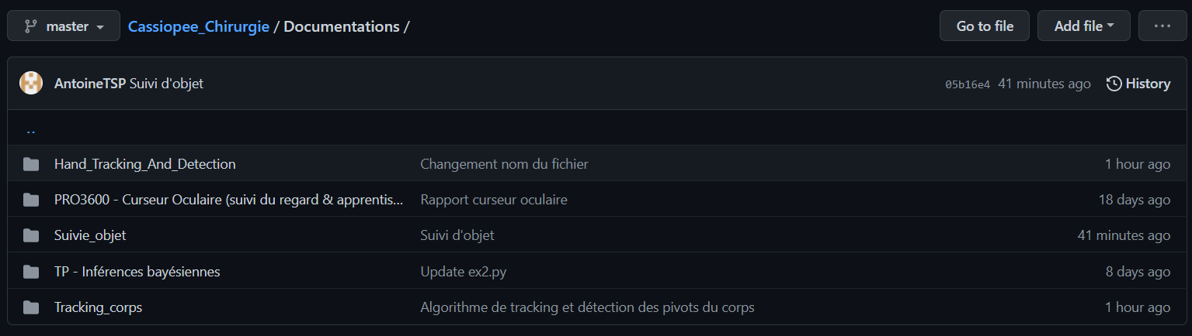
Mise en place d’un repository
Accès : https://github.com/AlexandreChaussard/Cassiopee_Chirurgie
Algorithmes fonctionnels à disposition
Ressources pour tester
Supports de slides

Slide 3
Données d’intérêts
Annotations/Tracking | Métriques résultantes
In/Out avec aiguille/Out sans aiguille du Porte-aiguille | Nombre de out sans aiguille Durée totale de in/out avec aiguille / out sans porte-aiguille Durée par point de in/out avec aiguille / out sans porte-aiguille
In/Out de la pince | Nombre de out Durée totale de in/out Durée par point de in/out
Aiguille en coup droit/revers | %age de point en coup droit/revers Points réalisés en coup droit etudiant/expert
Regard en zone (dans la boite, mains en dehors de la boite, aide, autre) | %age du temps passé dans les zones
Position de la tête (au-dessus ou en-dessous de la ligne des épaules) | %age temps tête haute ou basse
Changement de position des épaules | Nombre de changement de position des épaules
Main qui tend le fil (celle de la pince, celle du porte-aiguille, les deux)
Début et fin de chaque point
Etudiant droitier ou gaucher (main du porte aiguille)
Angle de l’épaule et du bras de chaque coté

Slide 4
Les enjeux
Reconnaitre un comportement ou un geste
-> Construit à partir des datasets (junior, interne, senior)
-> Nécessité d’une labélisation précise et exhaustive
(sortir un maximum d’informations de votre expertise)
Evaluer la qualité du comportement ou du geste
-> Basé les descriptions que vous aurez posées
sur le 1er jeu de données

Slide 5
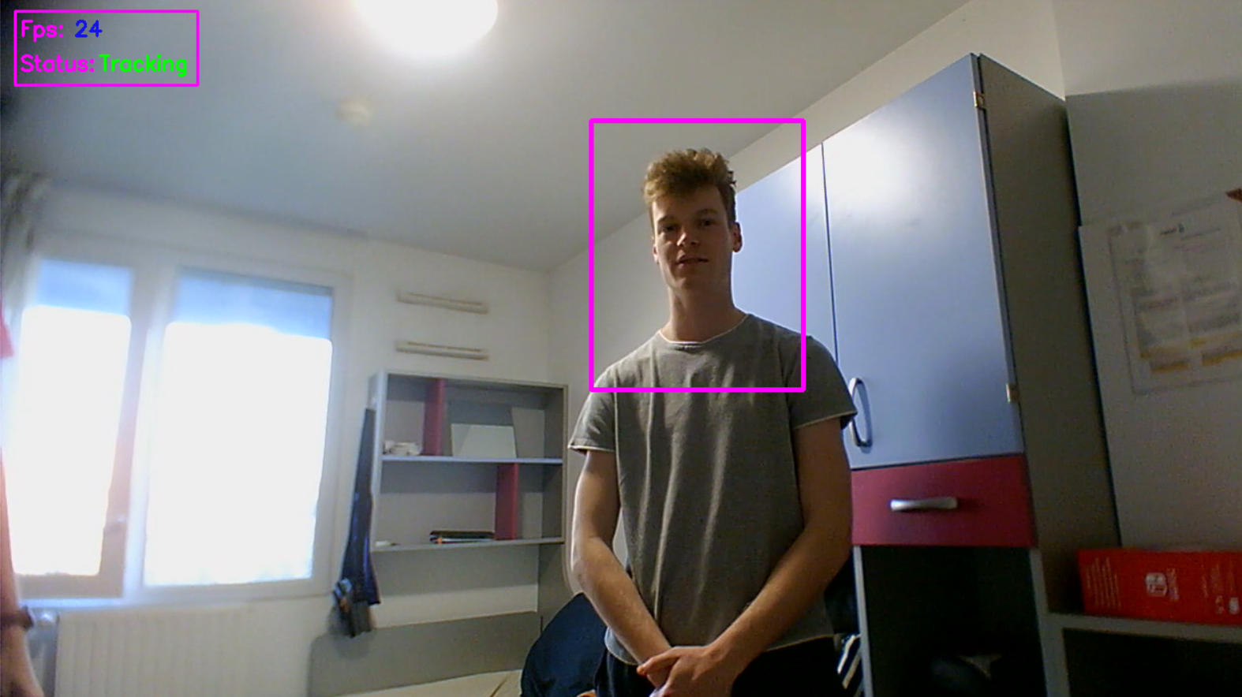
Tracking d’objets

Slide 6
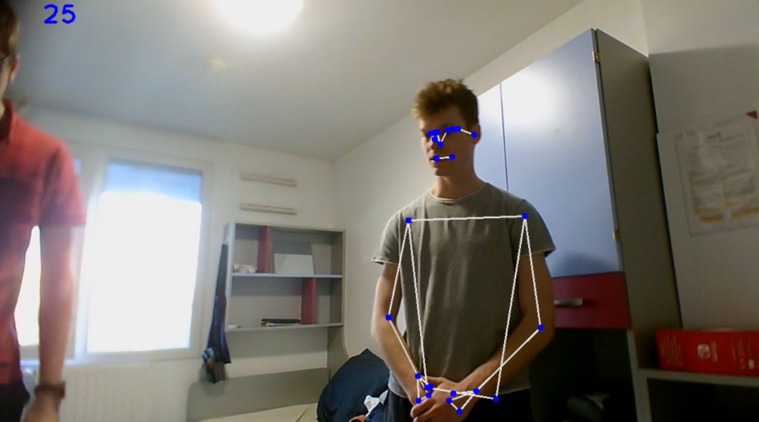
Tracking des pivots du corps et visage

Slide 7
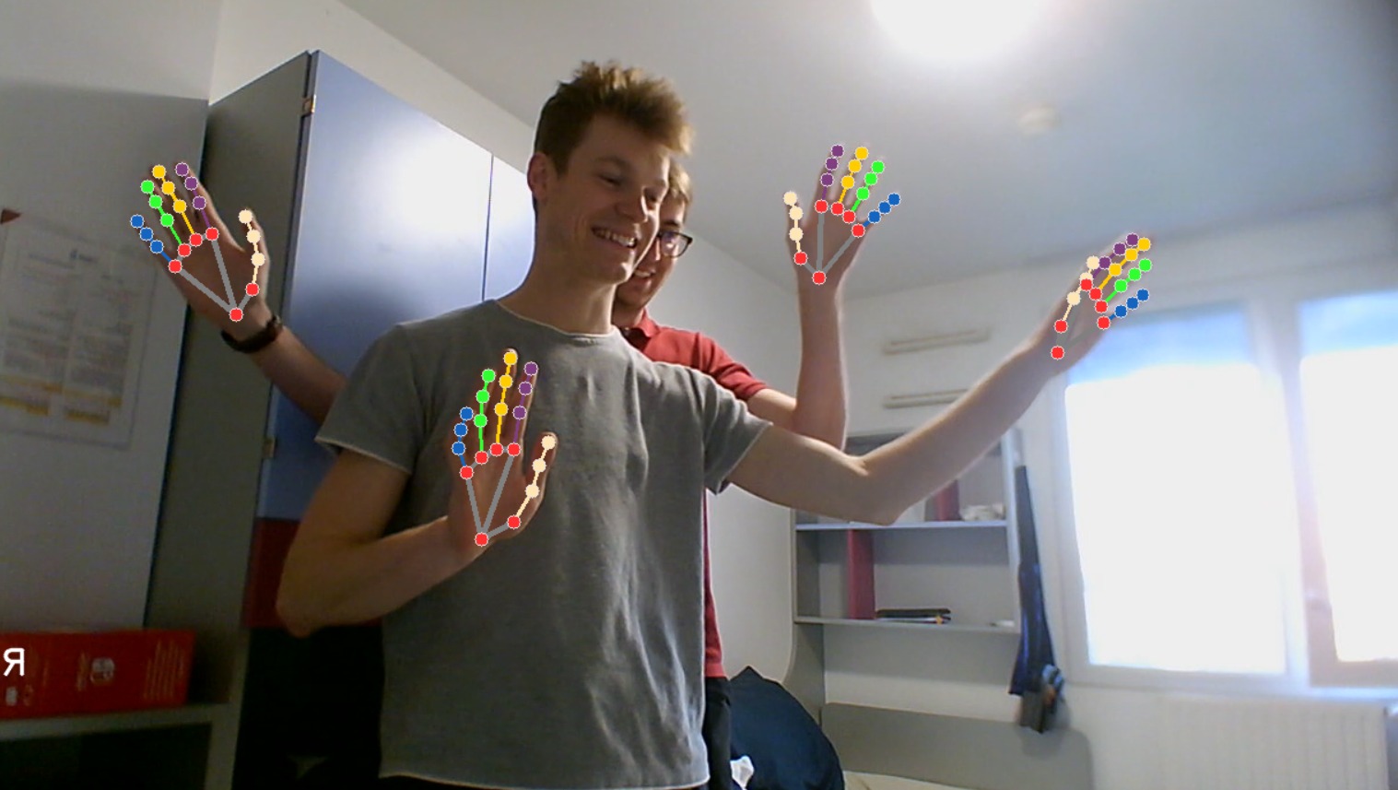
Tracking des mains et doigts

Slide 8
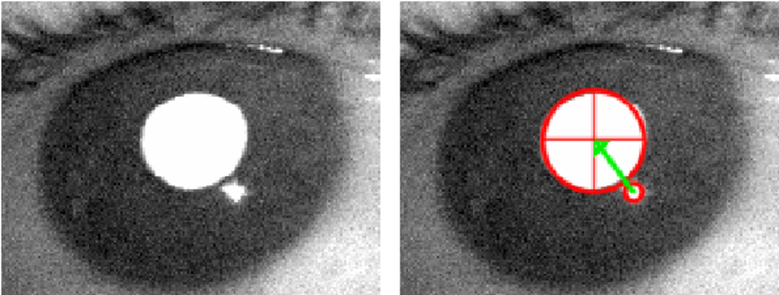
Tracking des pupilles

Slide 9
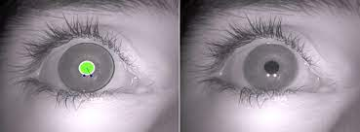
Les avantages de l’infrarouge
Visibilité nette de la pupille
Atténue les difficultés liées à la couleur de l’iris
Assure des performances largement supérieures

Slide 10
Suggestion sur le protocole de mesure
4 caméras (avant, arrières, gauche, droite)
1 caméra plafond
1 caméra GoPro
2 caméra de détection infrarouge en direction des yeux (Kinect2)
1 objet étalon (mesure connue)

